Slide 1

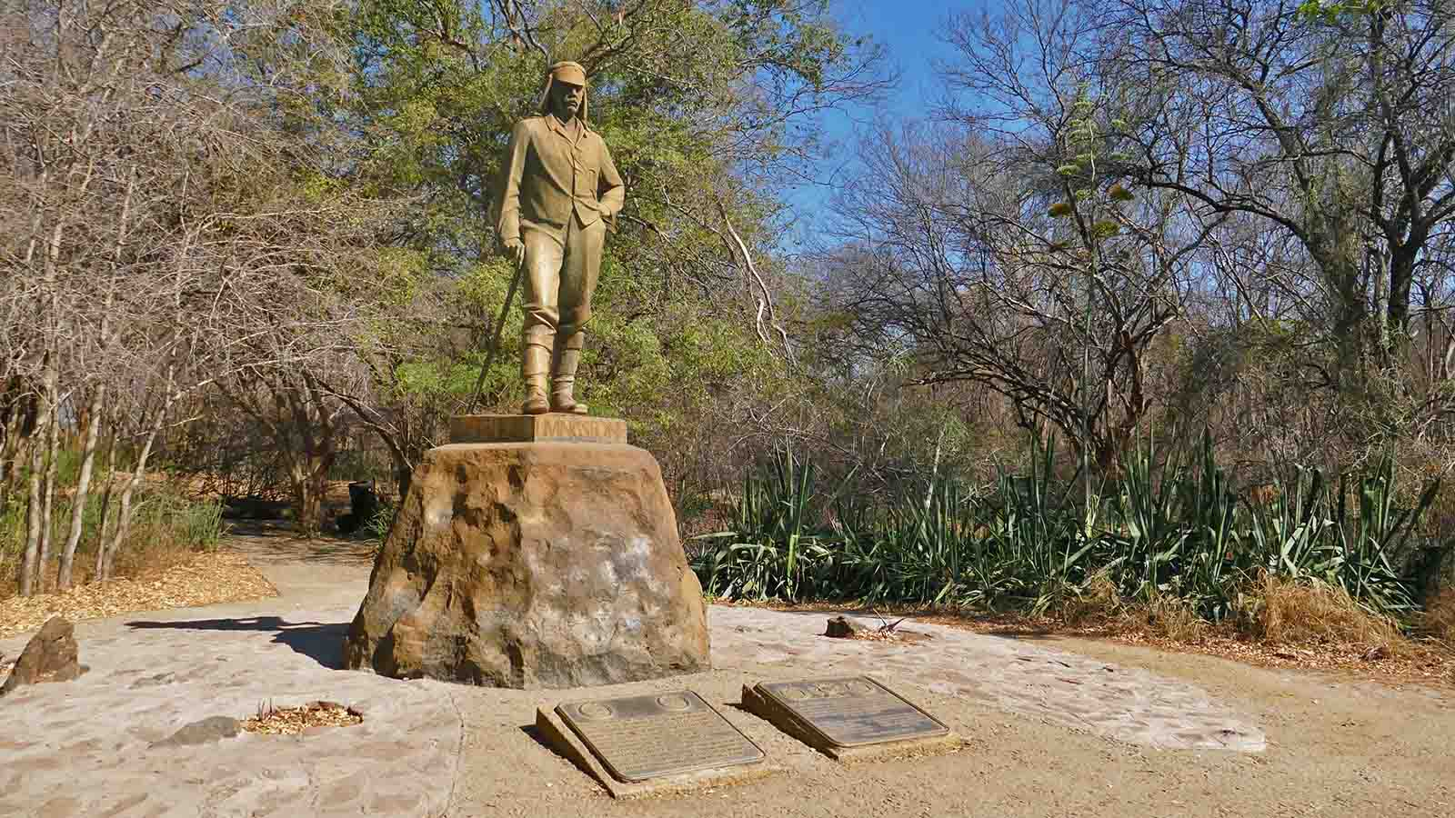
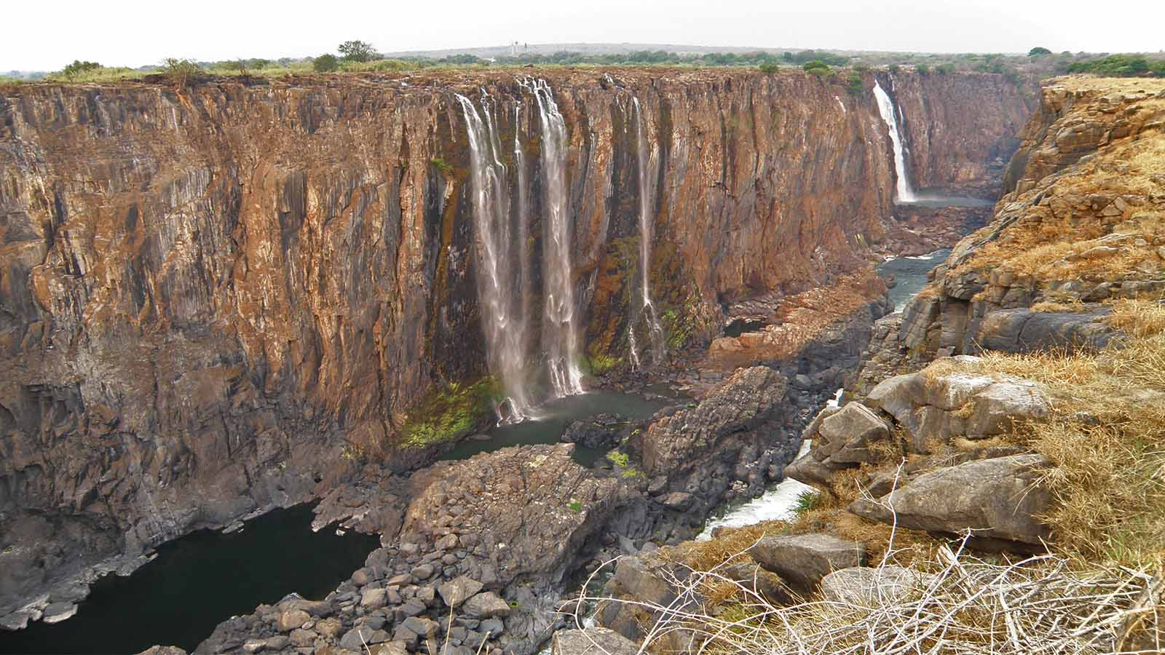
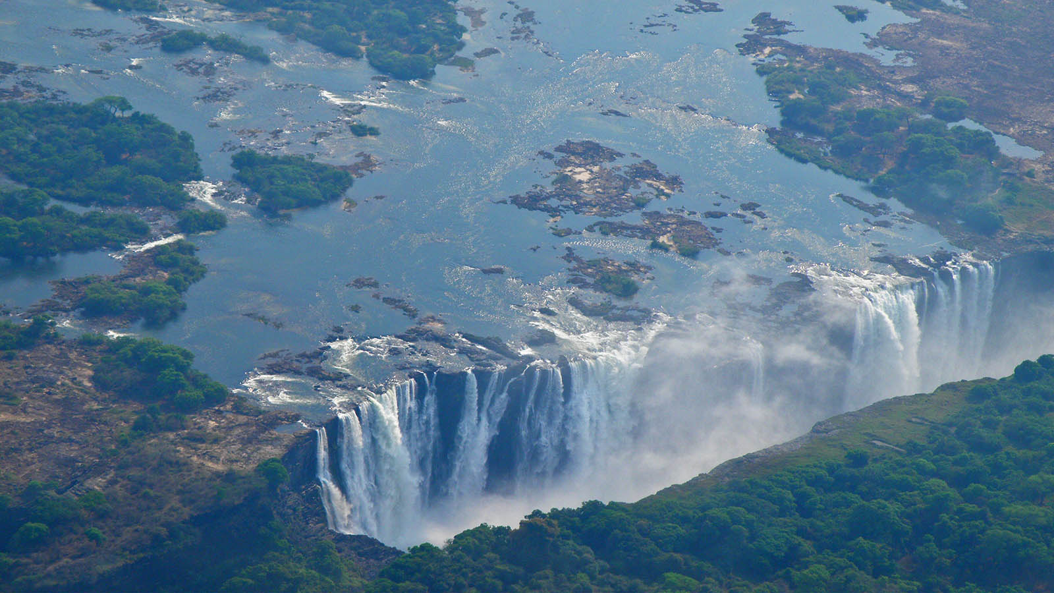
13
El mundo en la lente
The world in the lens
Svet objektívom
Steve
Sekerka Dušan Ing.
Slovakia
Hudec Ivan
Slovakia

Slide 2

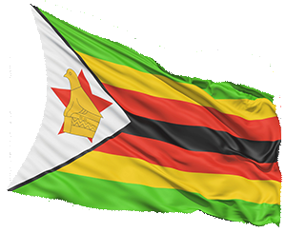
Victoria Falls
ZIMBABWE

Slide 3
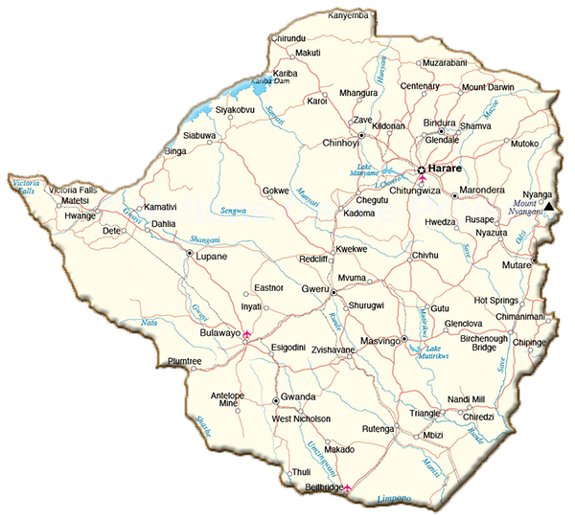


Victoria Falls
GPS S 17°55‘28‘‘ E 25°51‘24‘‘
Victoria Falls
Zimbabwe

Slide 4




Victoria Falls are one of the largest waterfalls in the world. They were created about 150 million years ago on the Zambian Plateau. They were discovered by Scottish traveler David Livingstone in 1855 and named after Queen Victoria. The waterfalls are located on the Zambezi River, on the border between Zambia and Zimbabwe. Their width is 1.708 m. and the water falls from a 108 m high cliff into a narrow canyon. For tourists are popular the Devil's pool at the edge of the waterfalls, where only a narrow rock barrier divides daredevils from falling into the abyss. The climate around the waterfalls is very pleasant due to their height above sea level. Since 1989, Victoria Falls has been a UNESCO World Heritage Site.
Las Cataratas Victoria son una de las cascadas más grandes del mundo. Fueron creadas hace unos 150 millones de años en la meseta de Zambia. Fueron descubiertos por el viajero escocés David Livingstone en 1855 y llevan el nombre de la Reina Victoria. Están ubicados en el río Zambezi, en la frontera entre Zambia y Zimbabwe. El ancho de las cascadas es de 1.708 m. El agua cae desde un acantilado de 108 m de altura en un cañón estrecho. Para los turistas es popular la piscina del Diablo al borde de las cascadas, donde solo una estrecha barrera de roca divide a los temerarios de caer al abismo. El clima alrededor de las cascadas es muy agradable debido a su altura sobre el nivel del mar. Desde 1989, las Cataratas Victoria han sido declaradas Patrimonio de la Humanidad por la UNESCO.
Viktoriine vodopády sú jedny z najväčších vodopádov na svete. Boli vytvorené asi pred 150 miliónmi rokov na Zambijskej náhornej plošine. Objavil ich škótsky cestovateľ David Livingstone v roku 1855 a pomenoval ich po kráľovnej Viktórii. Nachádzajú sa na rieke Zambezi, na hraniciach medzi Zambiou a Zimbabwe. Šírka vodopádov je 1.708 m. Voda padá z útesu vysokého 108 m do úzkeho kaňonu. Turistami je obľúbený tzv. Čertov bazén na okraji vodopádov, kde len úzka skalná bariéra delí odvážlivcov od pádu do priepasti. Podnebie v okolí vodopádov je veľmi príjemné vďaka ich vyššej nadmorskej výške. Viktoriine vodopády sú od roku 1989 zapísané na zoznam svetového dedičstva UNESCO.

Slide 5
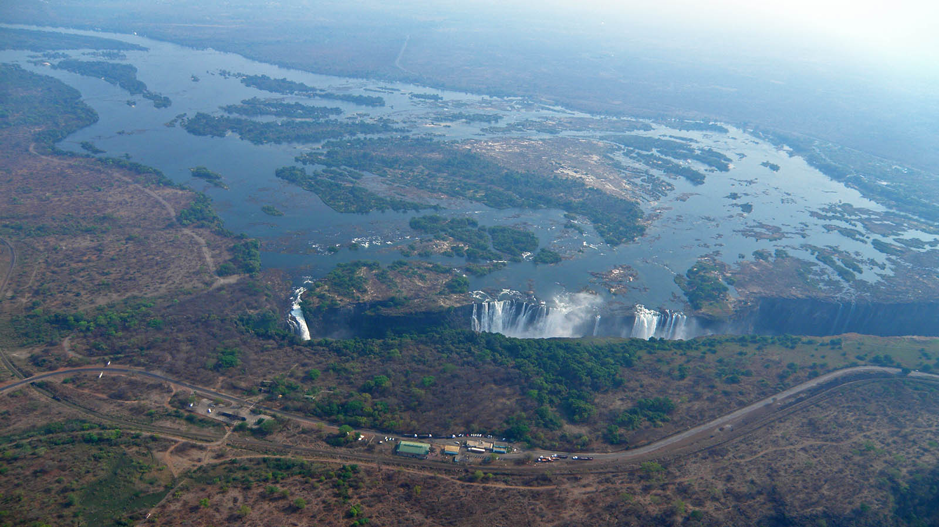
Photo © Hudec Ivan

Slide 6
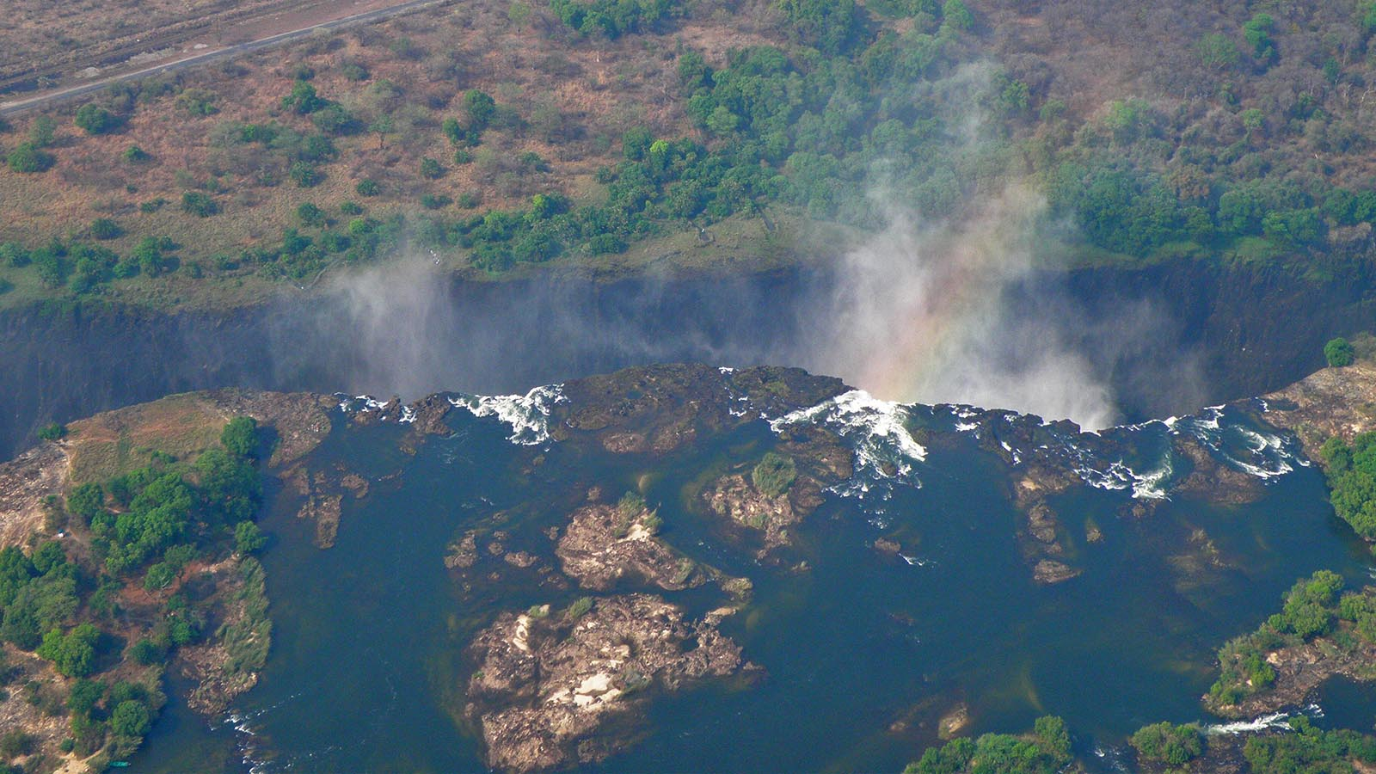
Photo © Hudec Ivan

Slide 7
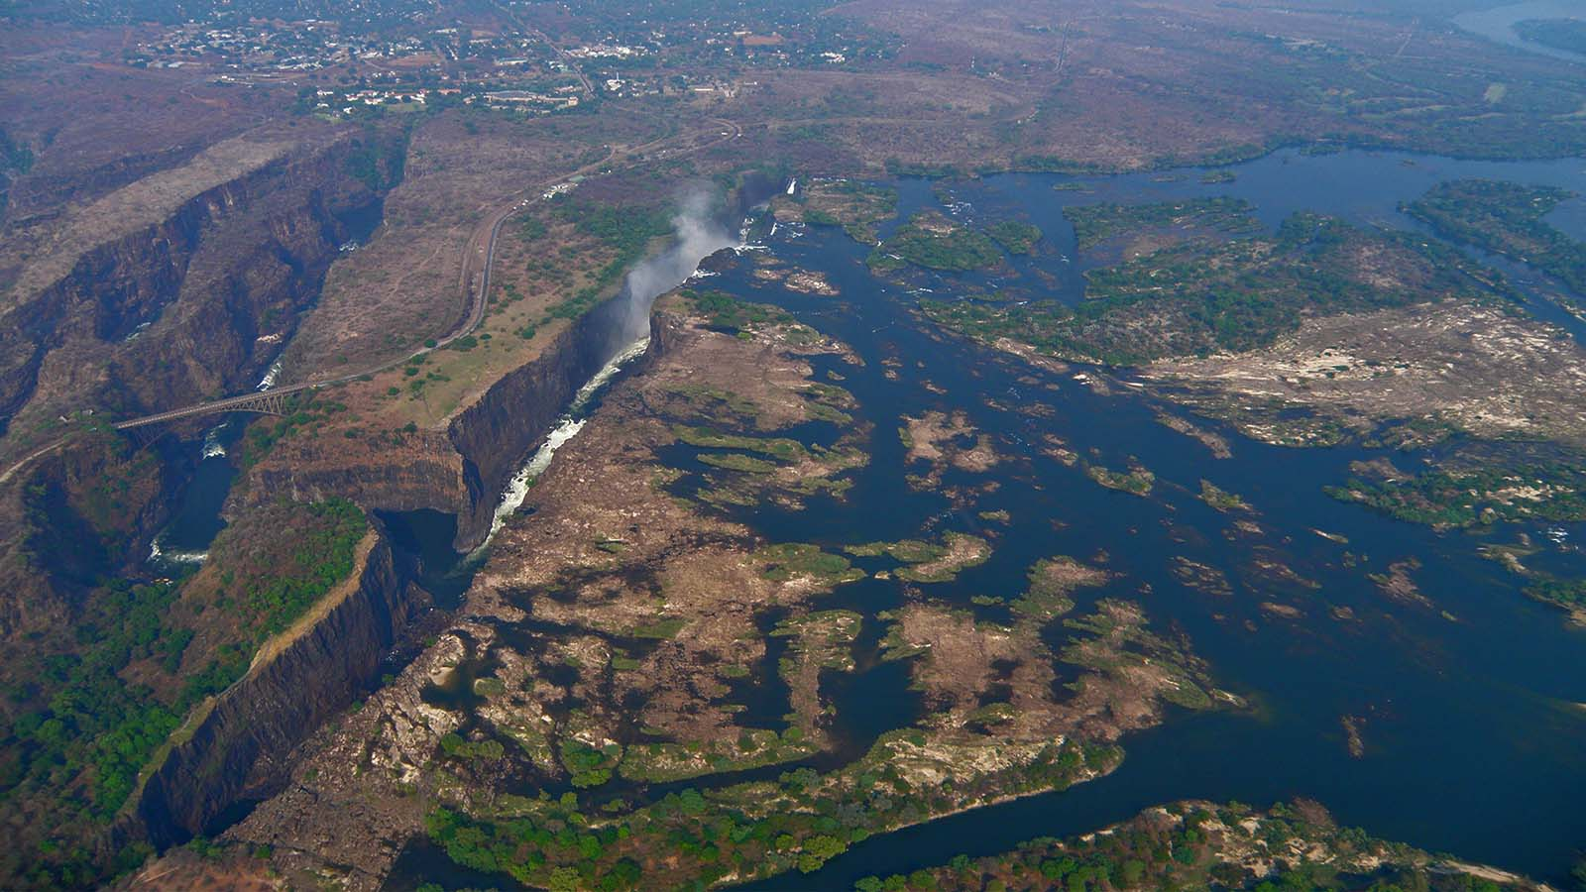
Photo © Hudec Ivan

Slide 8
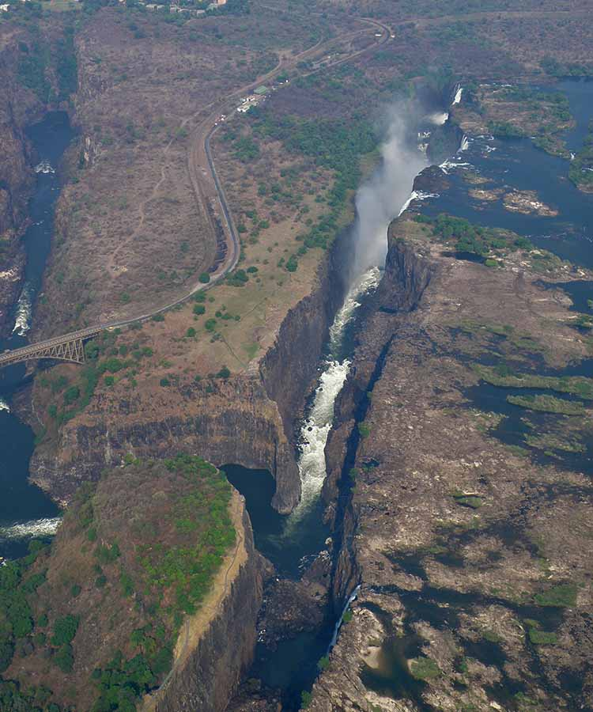
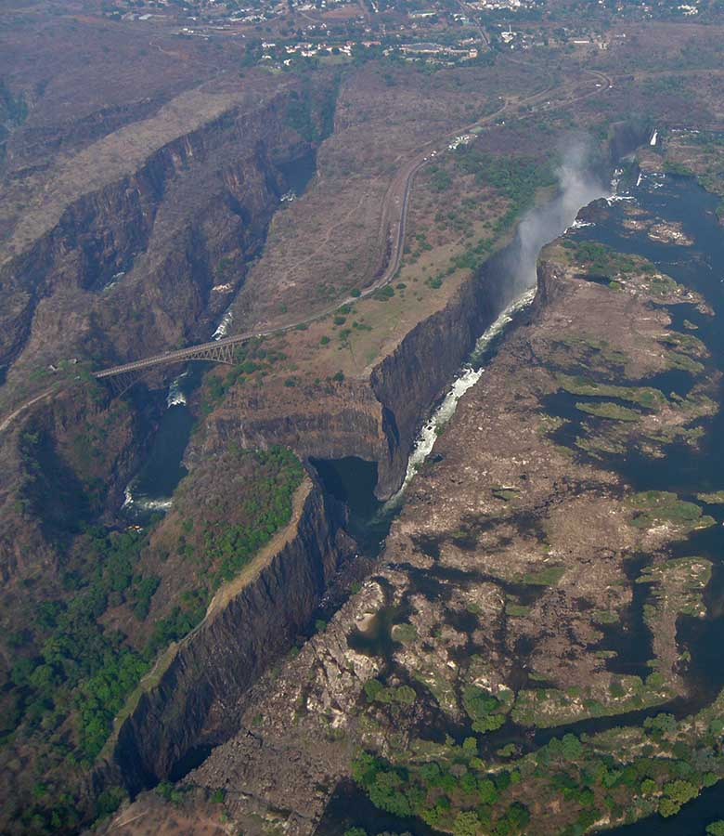
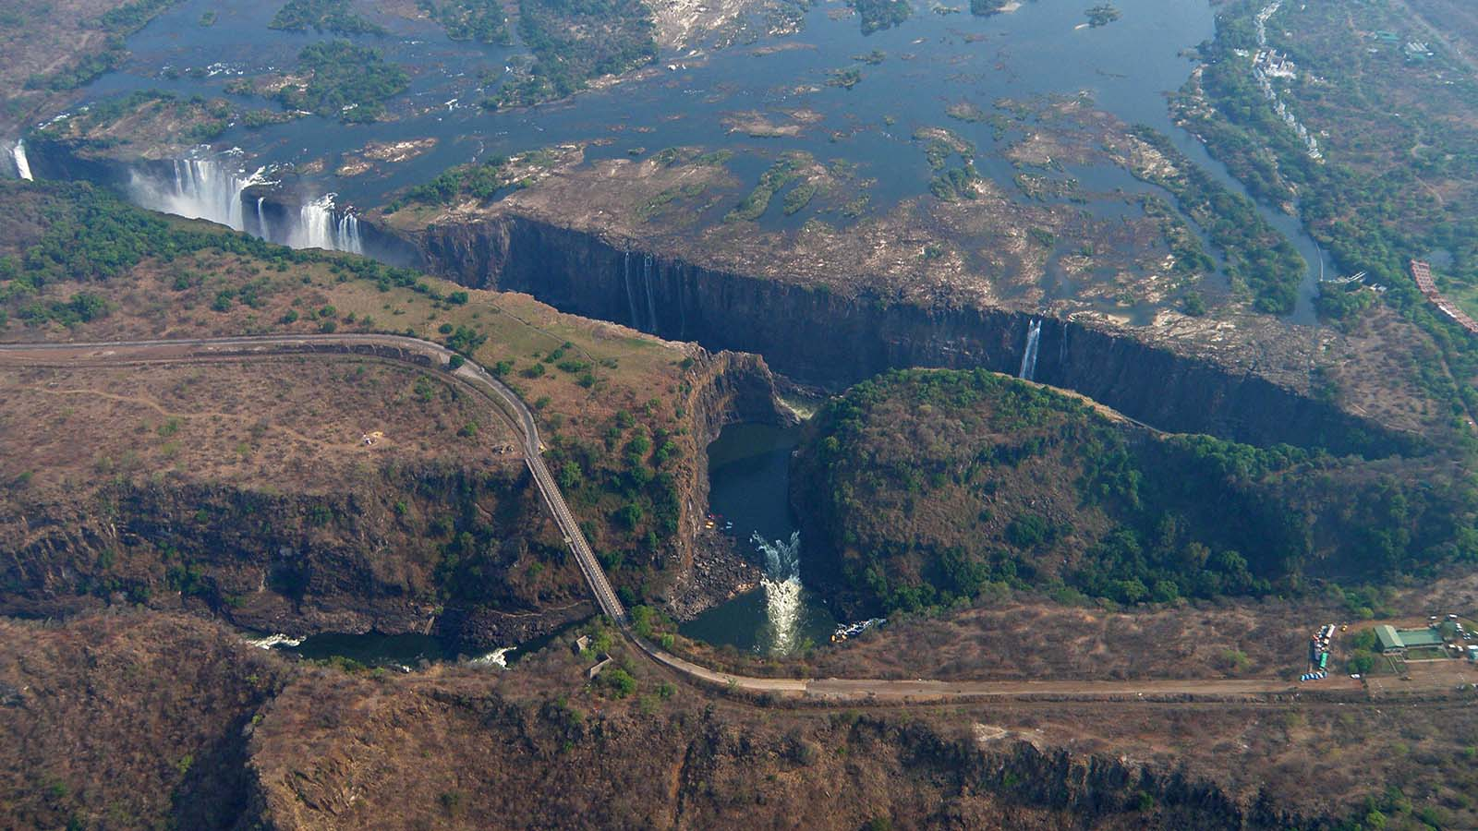
Photo © Hudec Ivan
Photo © Hudec Ivan
Photo © Hudec Ivan

Slide 9
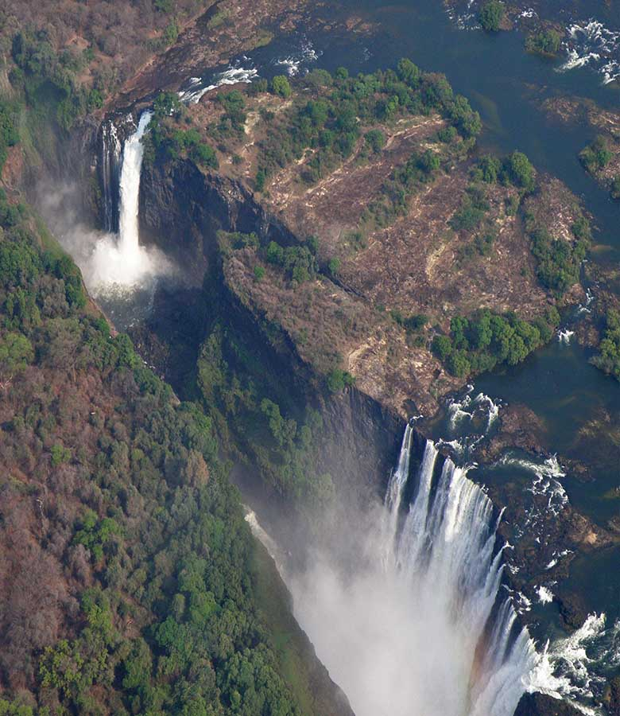
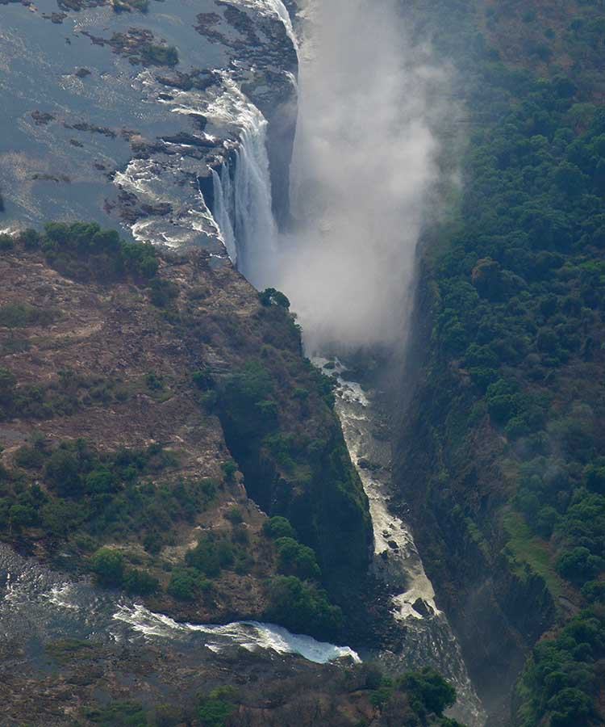
Photo © Hudec Ivan
Photo © Hudec Ivan
Photo © Hudec Ivan

Slide 10
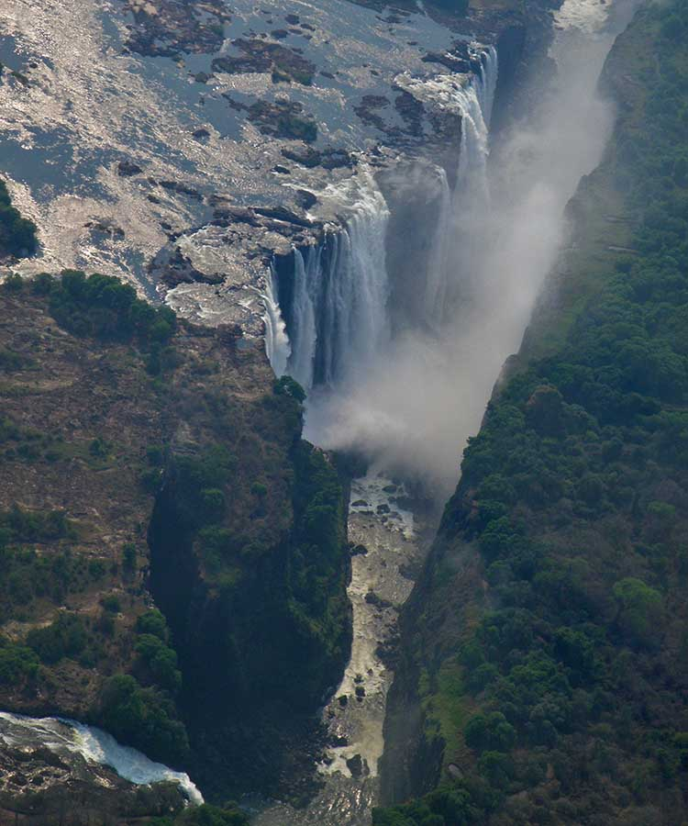
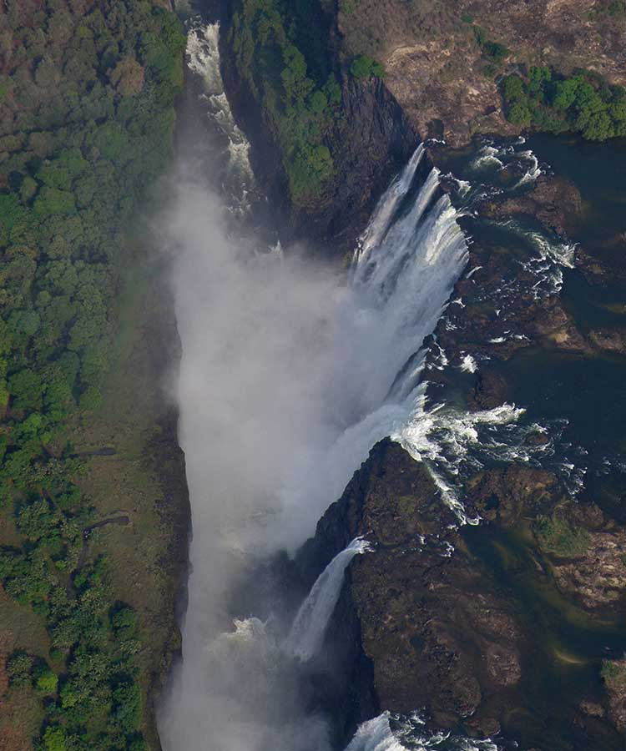
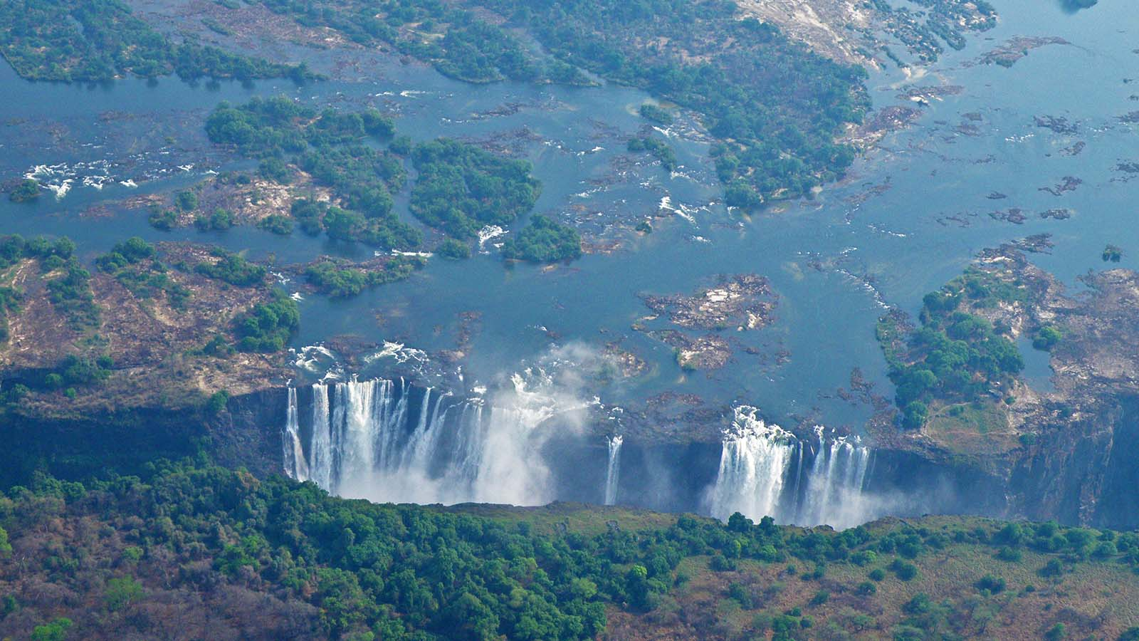
Photo © Hudec Ivan
Photo © Hudec Ivan
Photo © Hudec Ivan

Slide 11
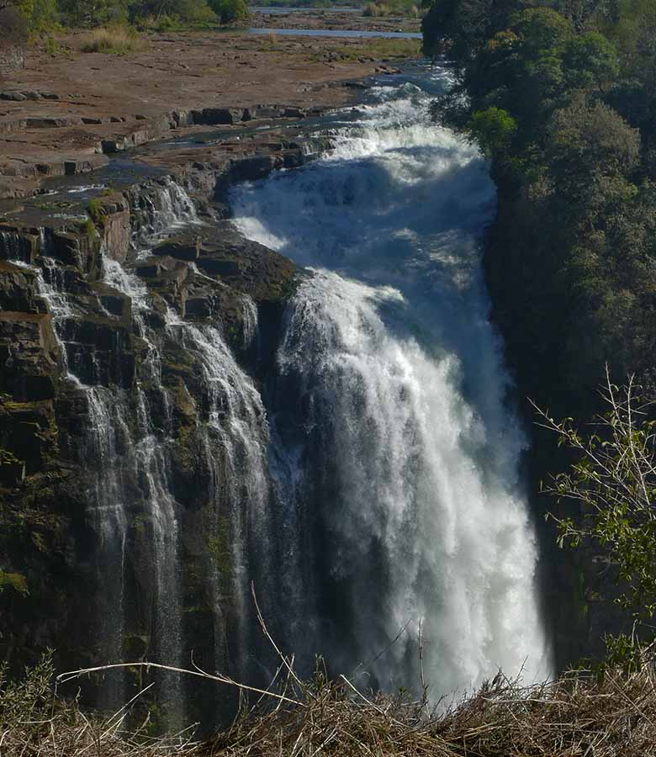
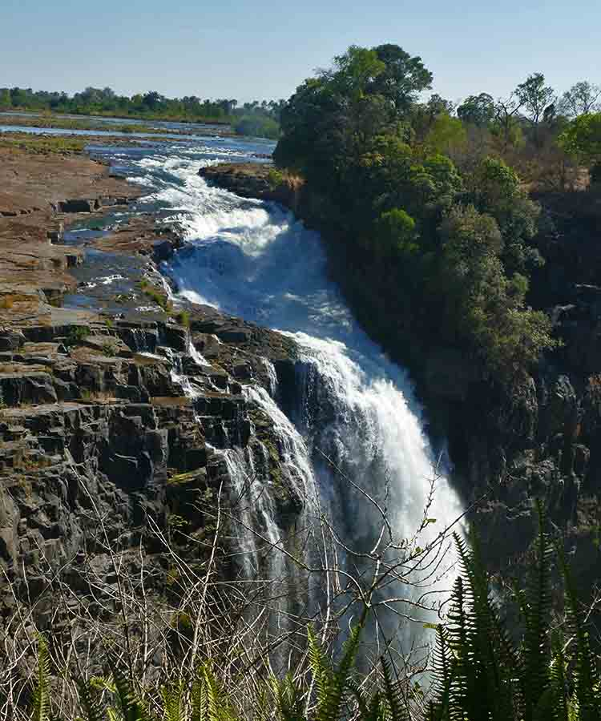
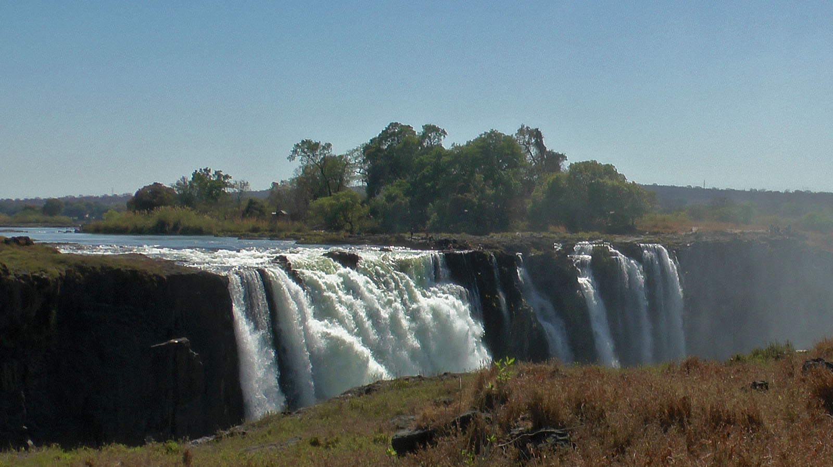
Photo © Sekerka D
Photo © Sekerka D
Photo © Sekerke D

Slide 12
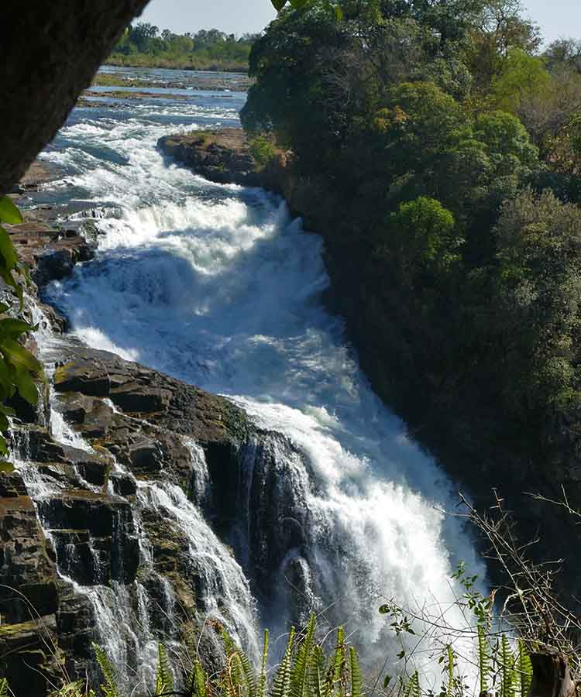
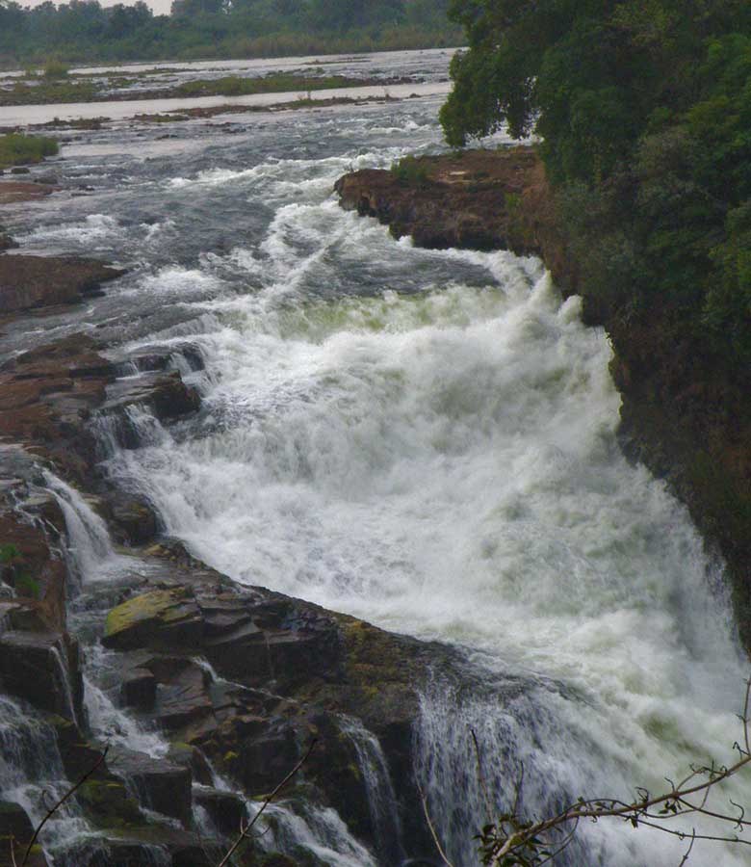
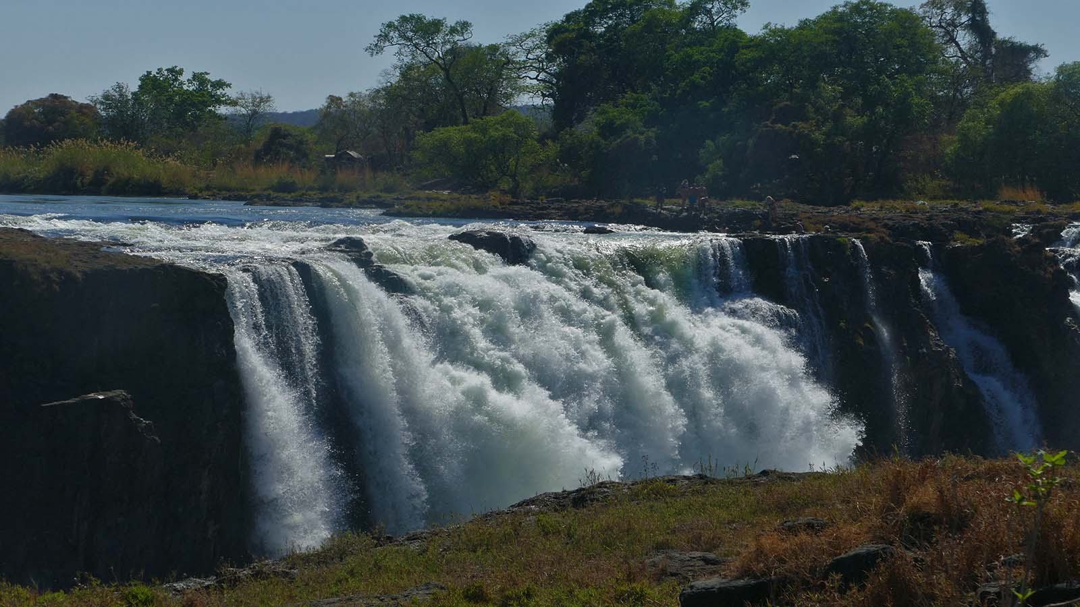
Photo © Sekerka D
Photo © Sekerka D
Photo © Hudec Ivan

Slide 13
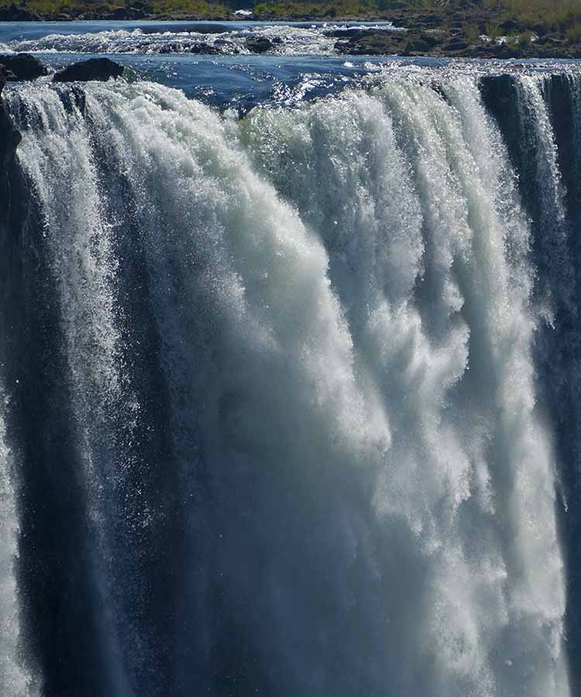
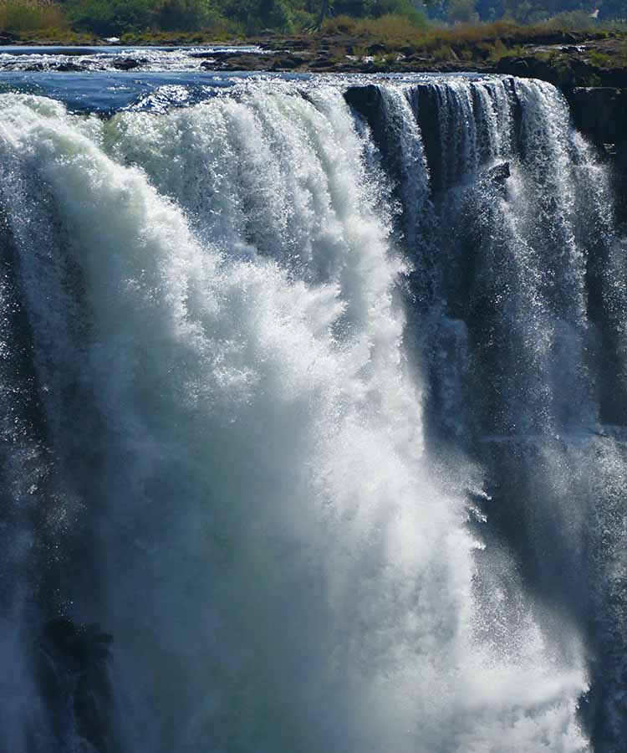
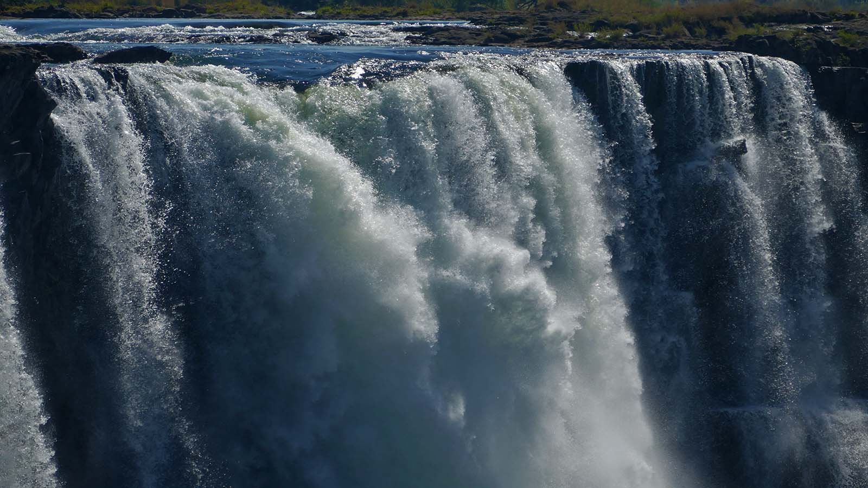
Photo © Sekerka D
Photo © Sekerka D
Photo © Sekerka D

Slide 14
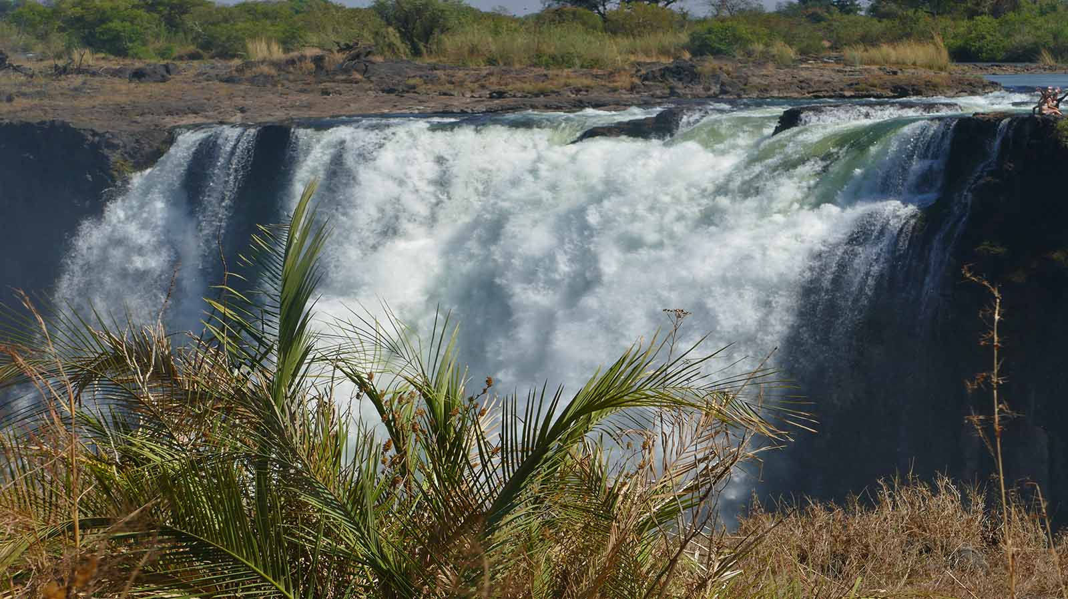
Photo © Sekerka D

Slide 15
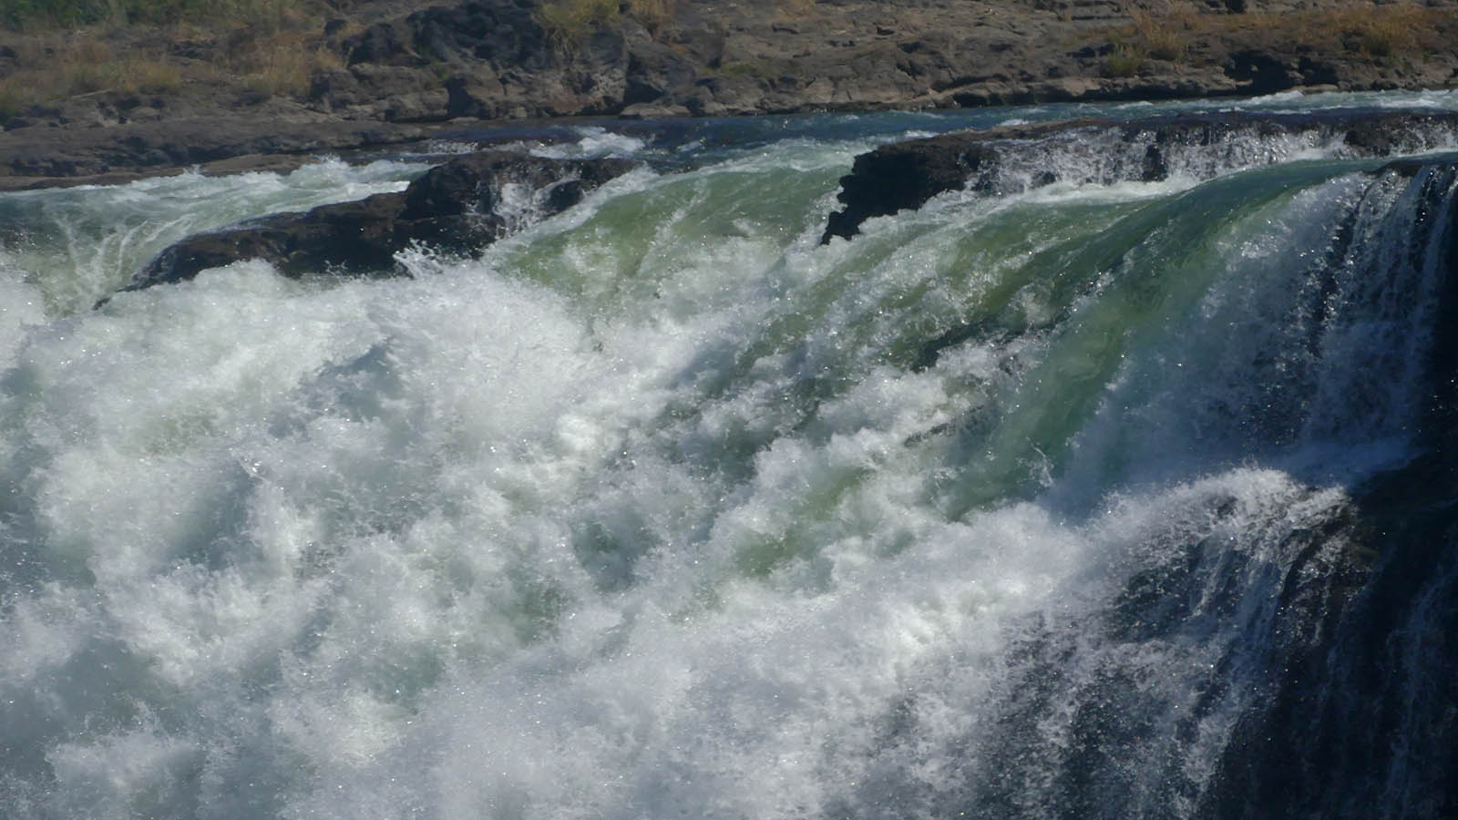
Photo © Sekerka D

Slide 16
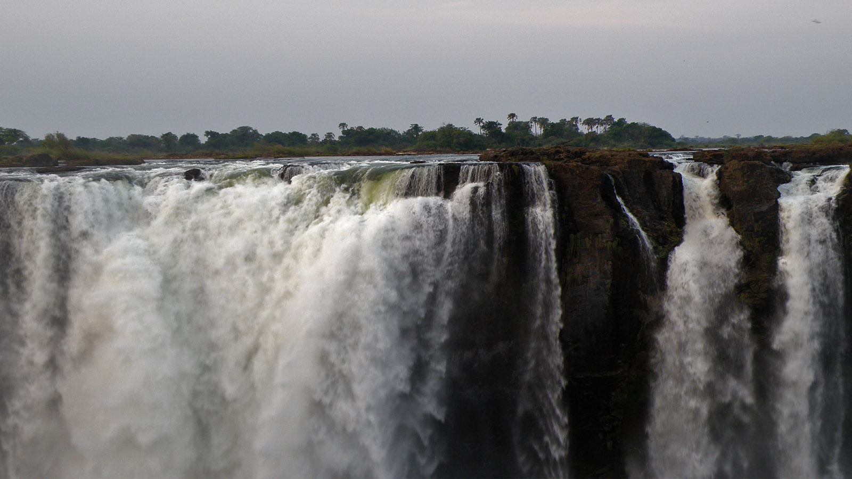
Photo © Hudec Ivan

Slide 17
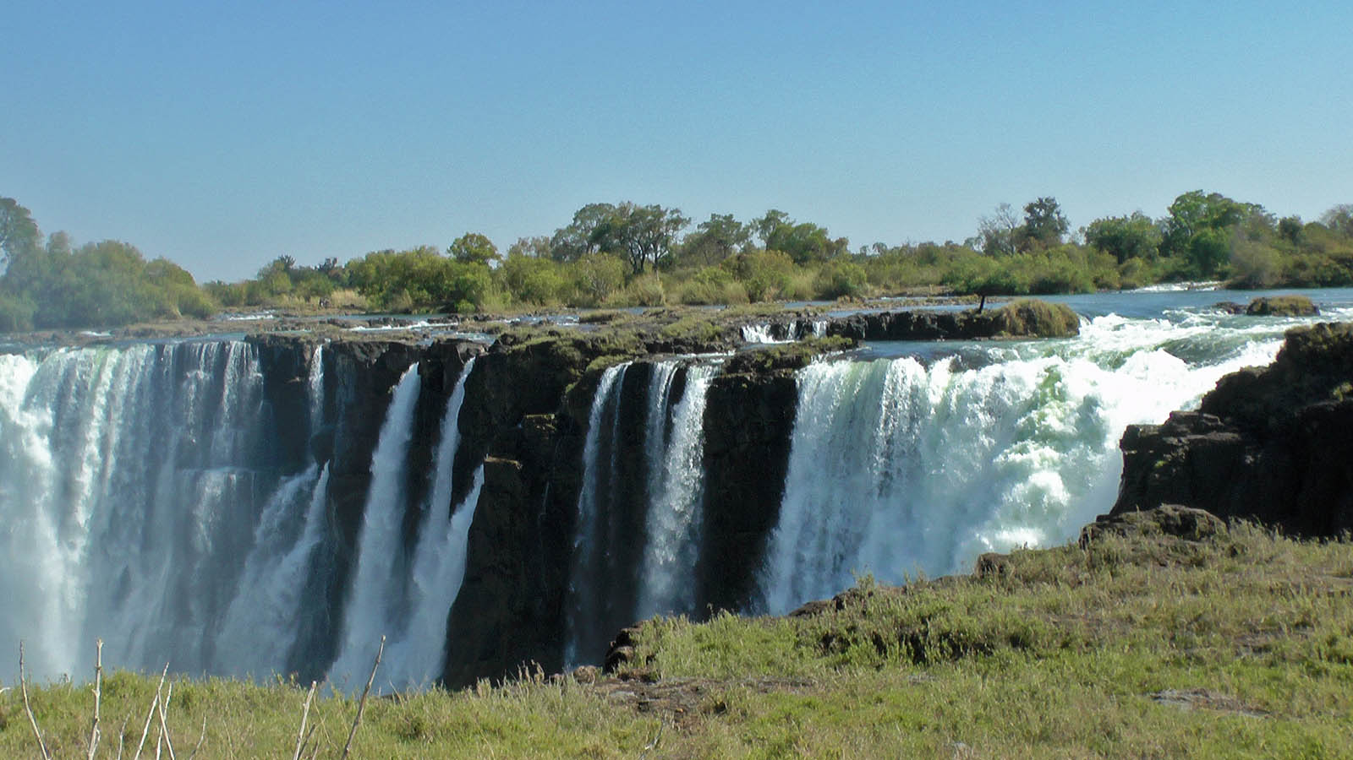
Photo © Sekerka D

Slide 18
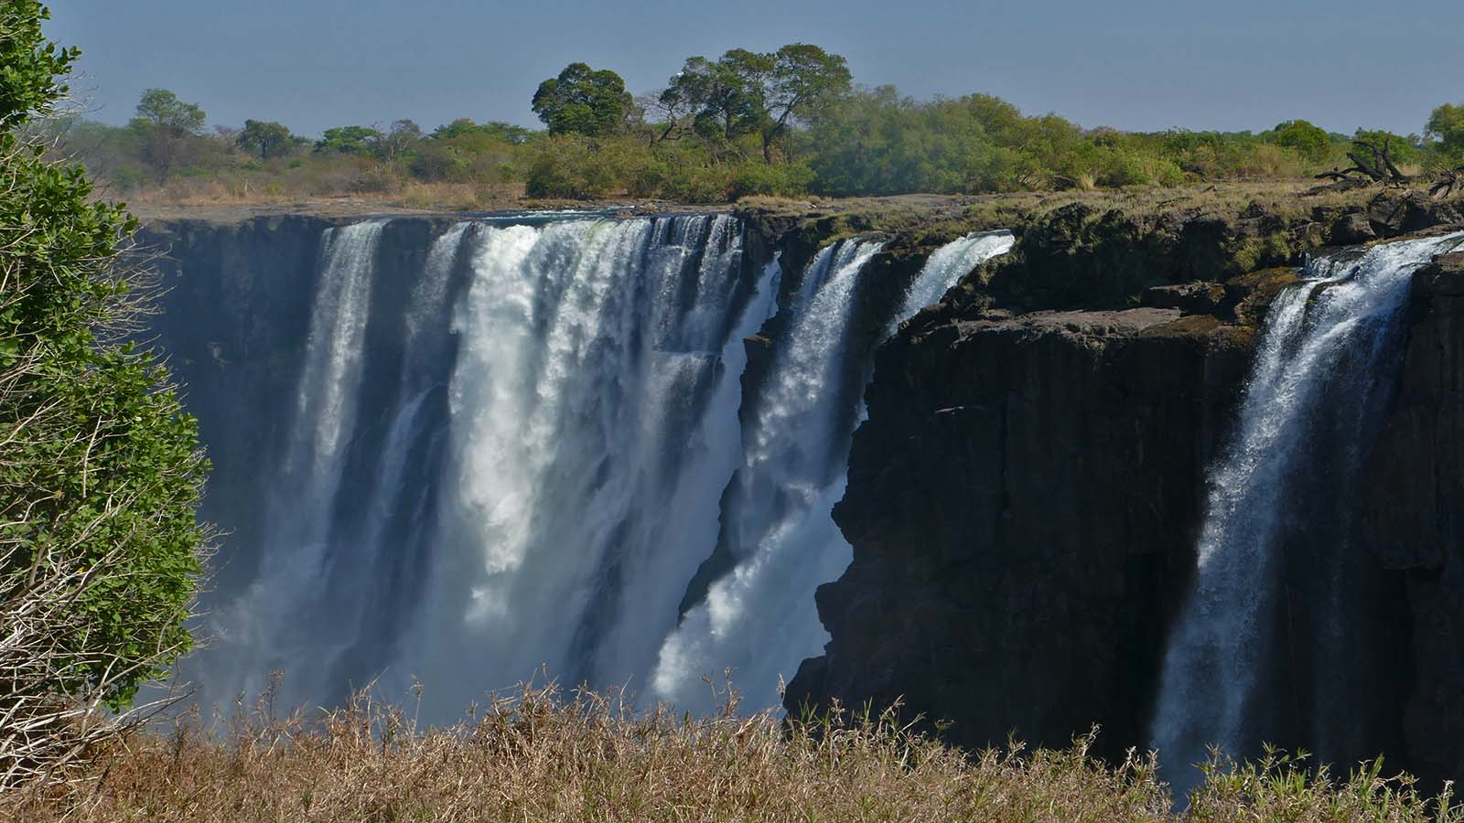
Photo © Sekerka D

Slide 19
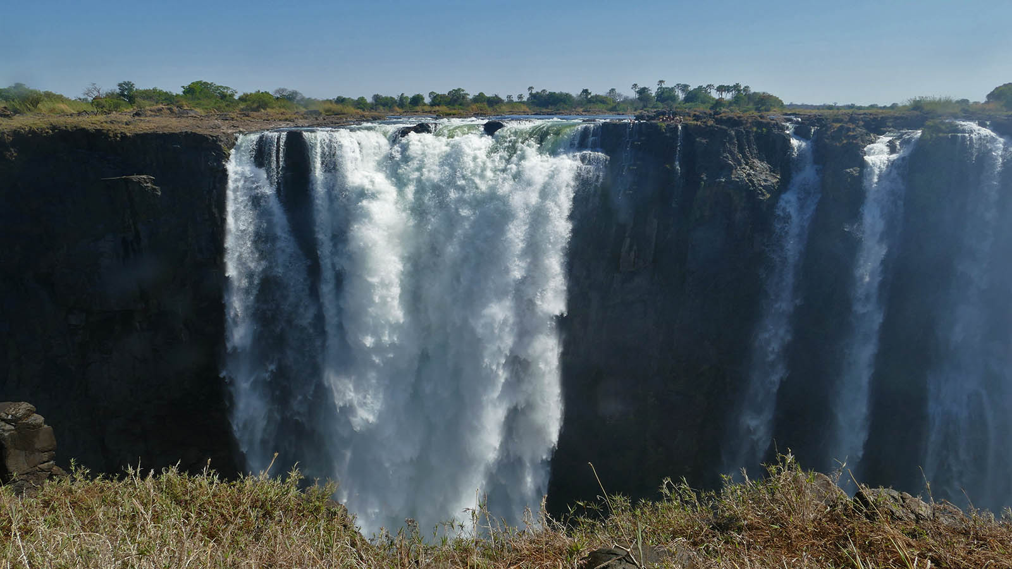
Photo © Sekerka D

Slide 20
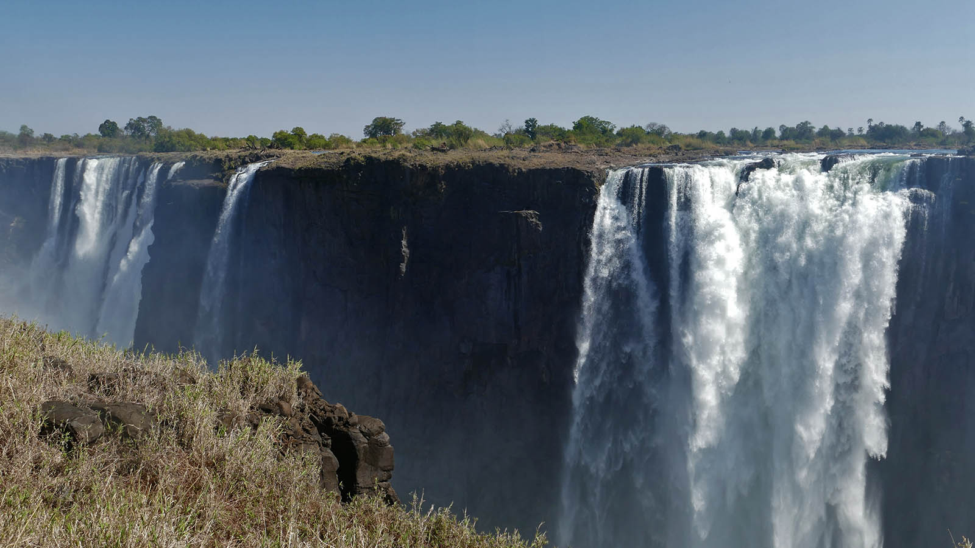
Photo © Sekerka D

Slide 21
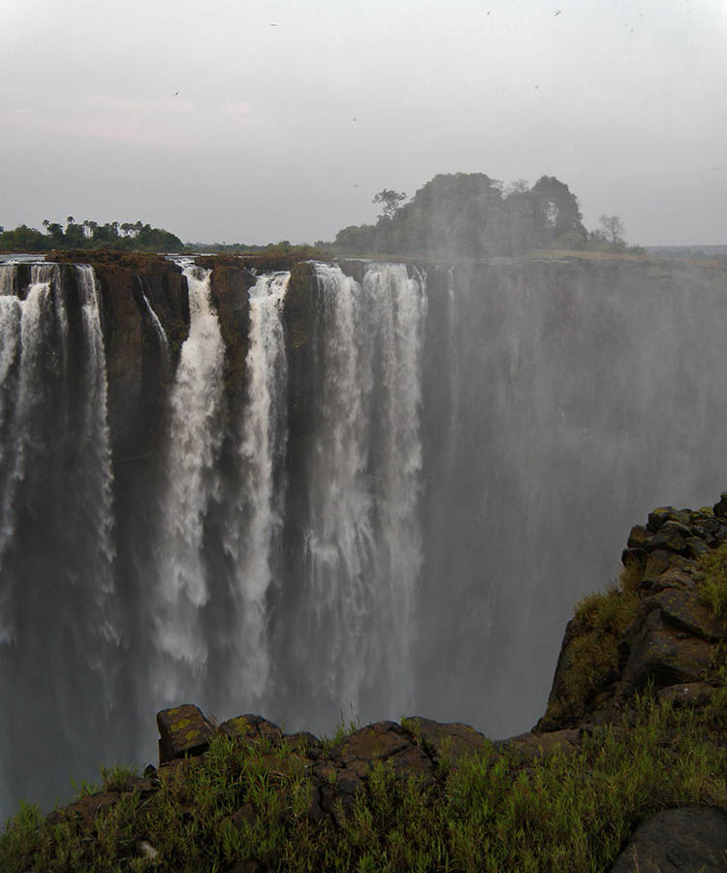
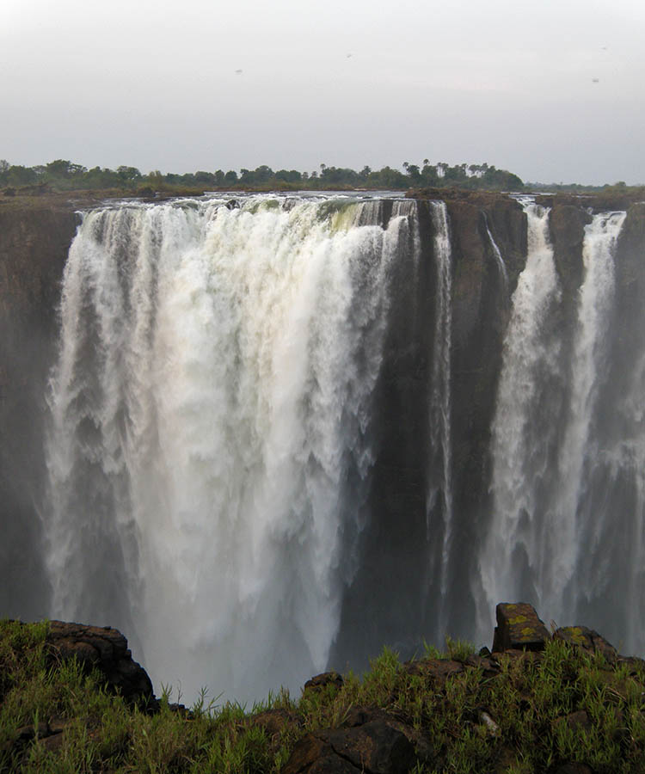
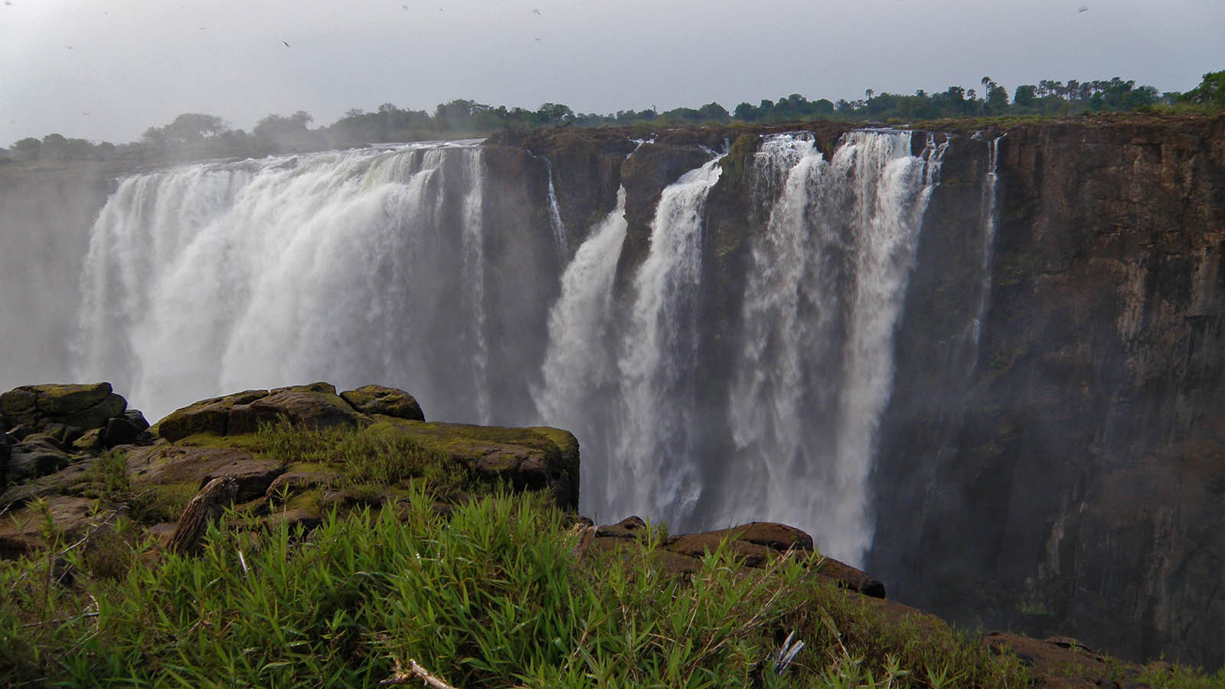
Photo © Hudec Ivan
Photo © Hudec Ivan
Photo © Hudec Ivan

Slide 22
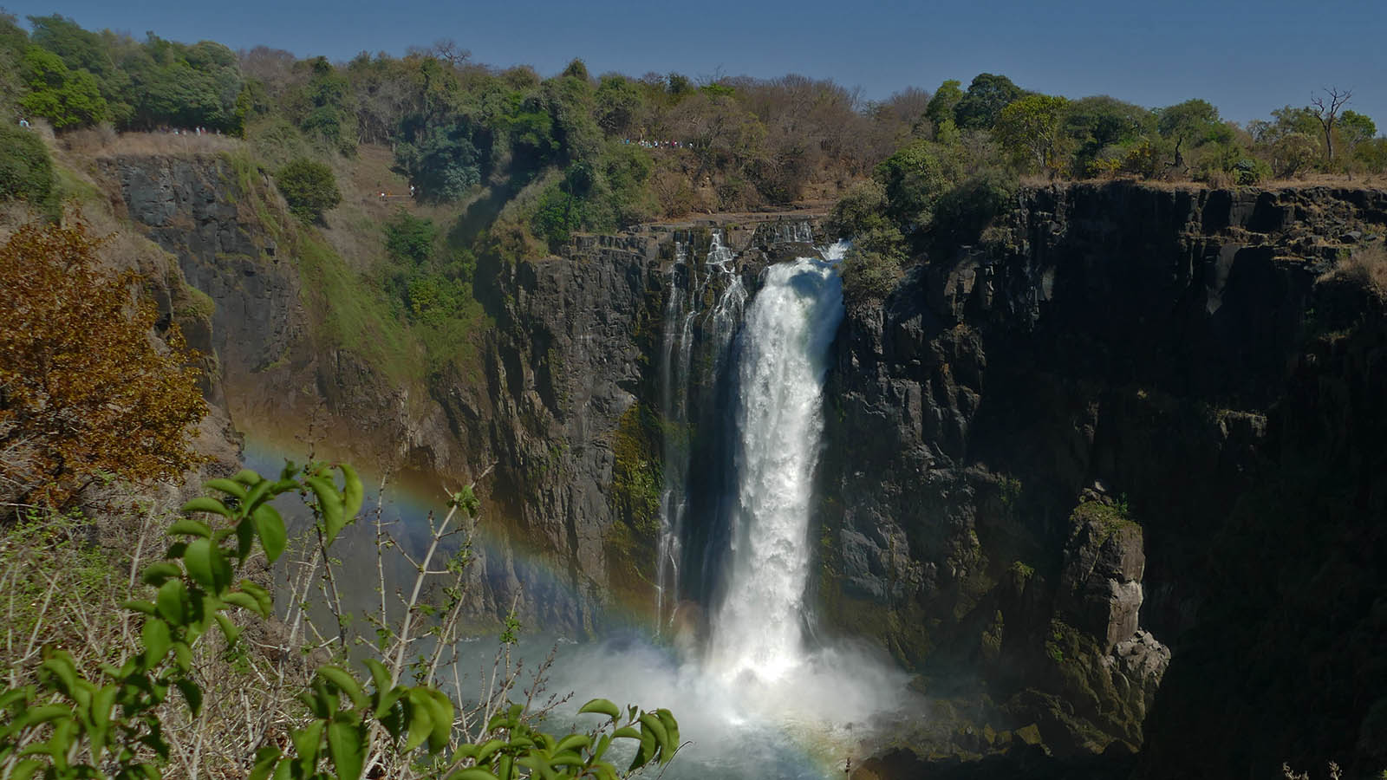
Photo © Sekerka D

Slide 23
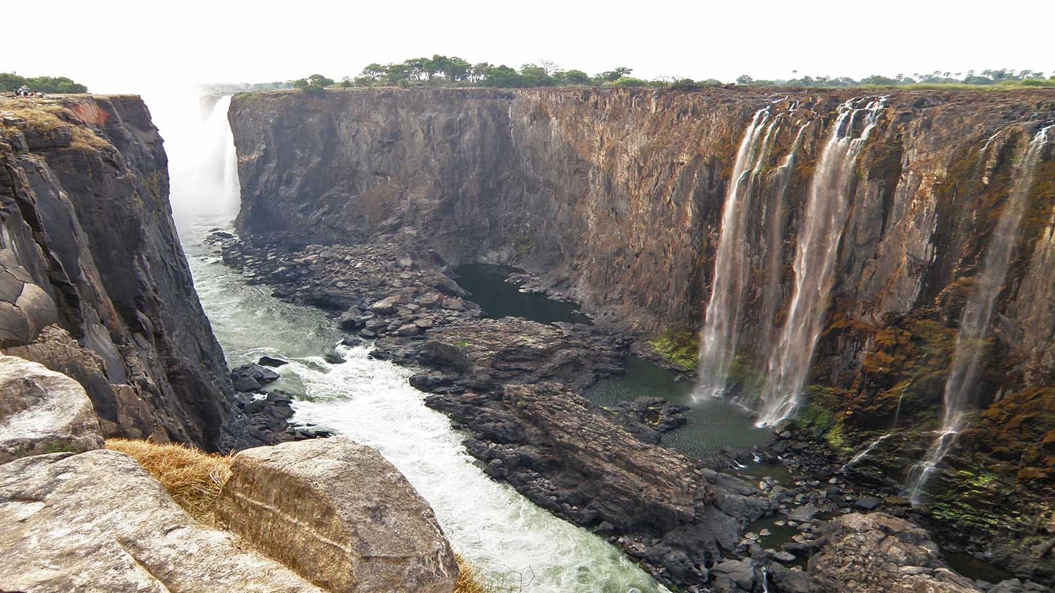
Photo © Hudec Ivan

Slide 24
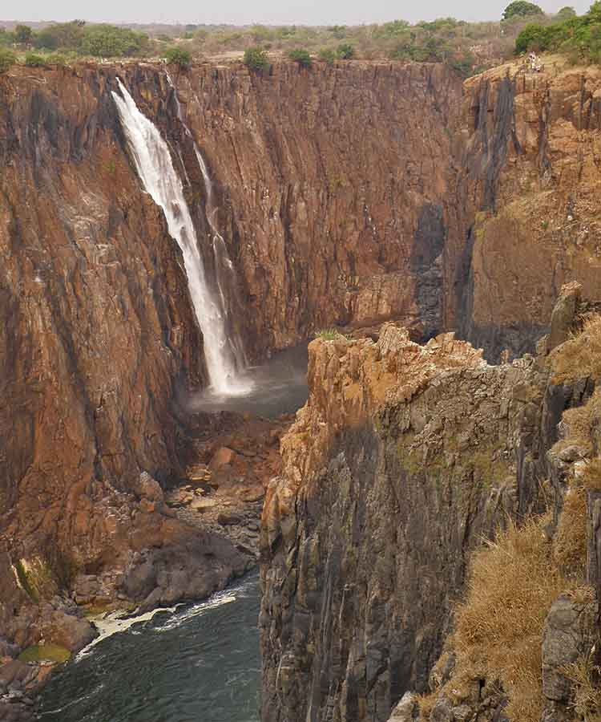
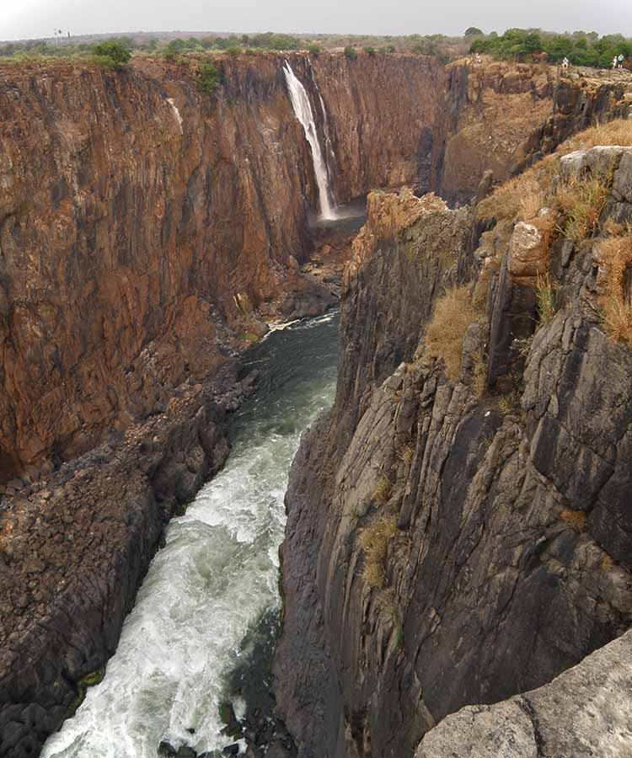
Photo © Hudec Ivan
Photo © Hudec Ivan
Photo © Hudec Ivan

Slide 25
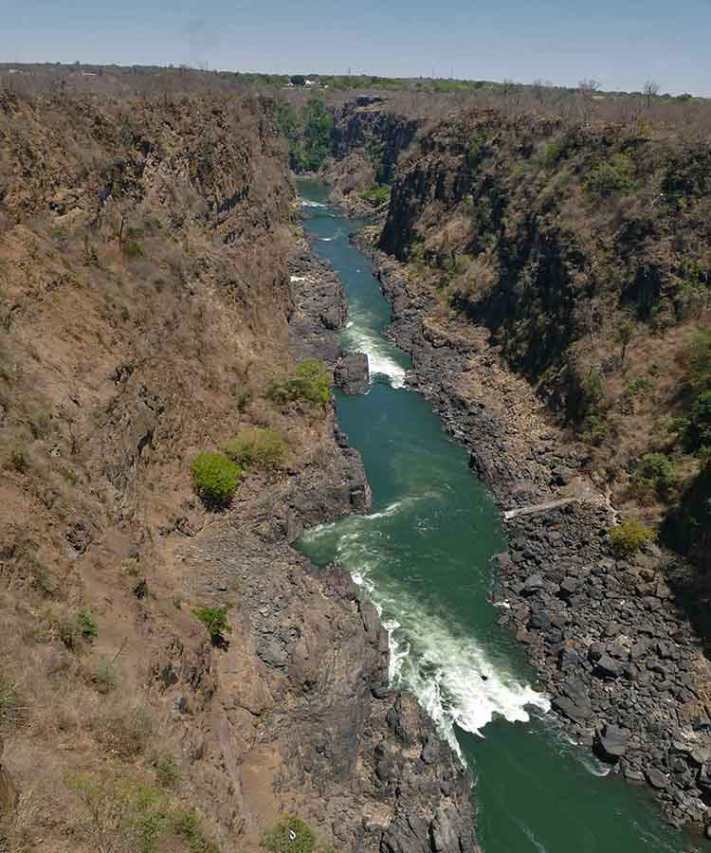
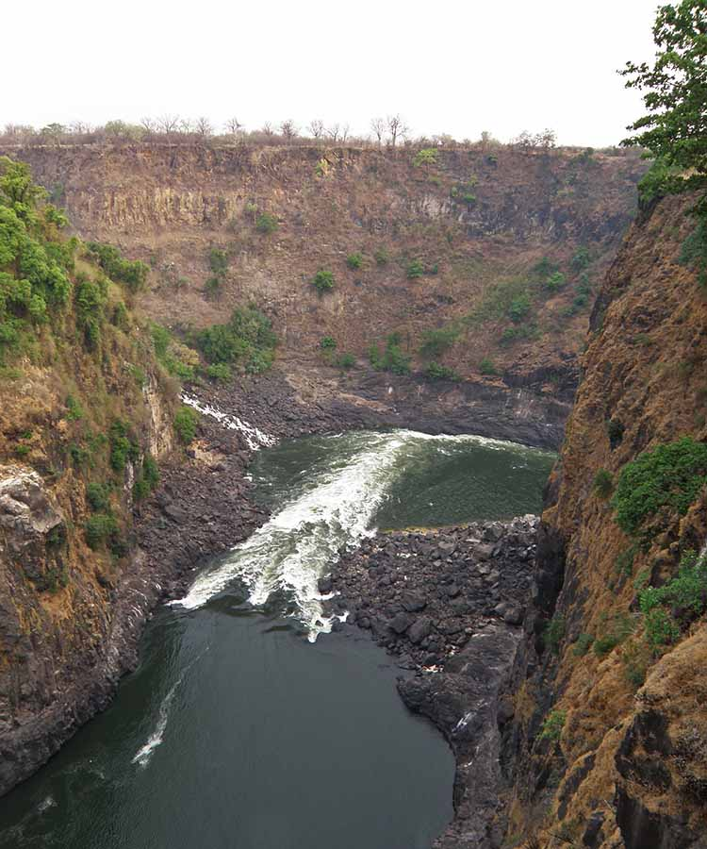
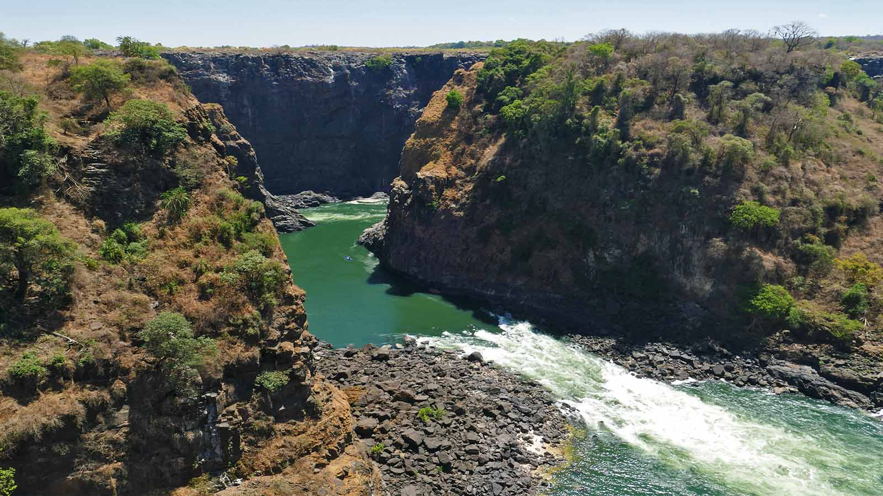
Photo © Sekerka D
Photo © Sekerka D
Photo © Hudec Ivan

Slide 26
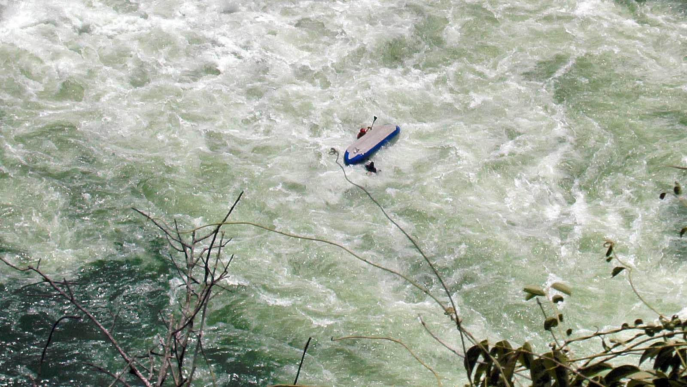
Photo © Sekerka D

Slide 27
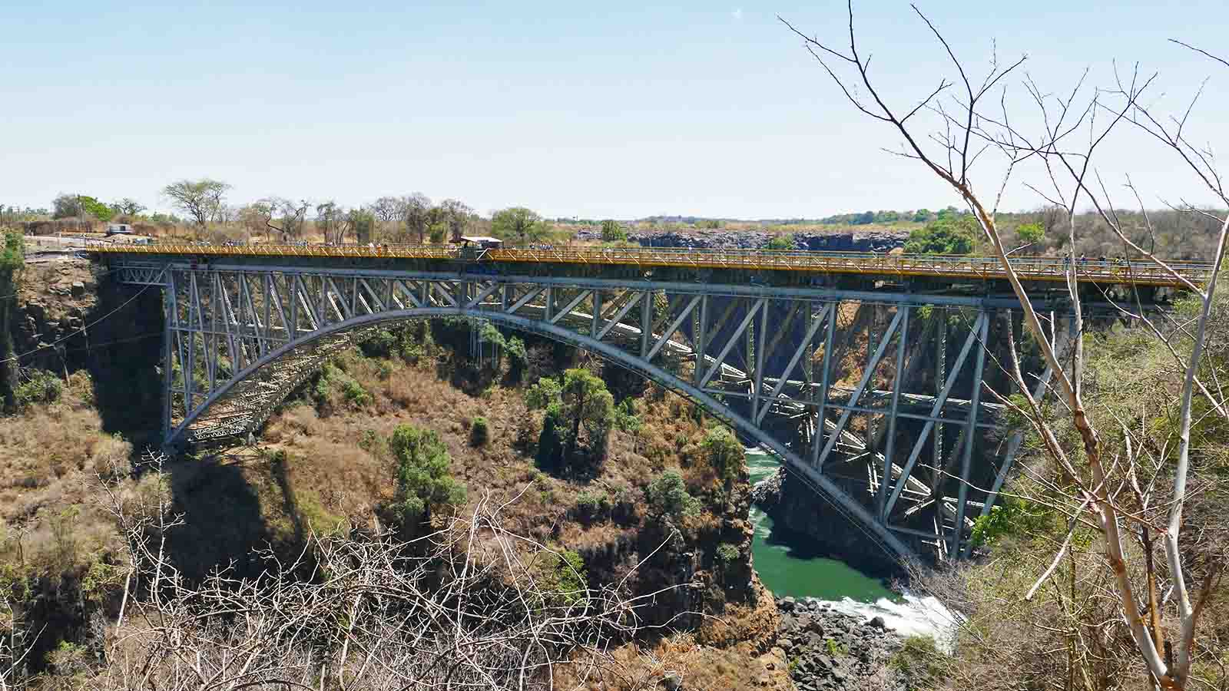
Photo © Sekerka D

Slide 28
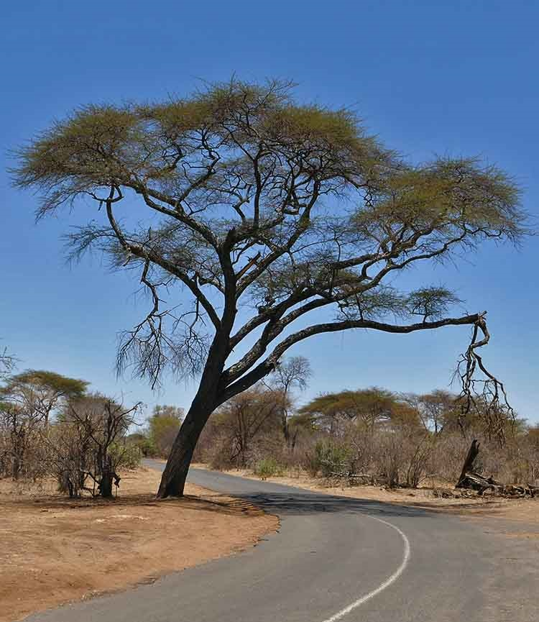
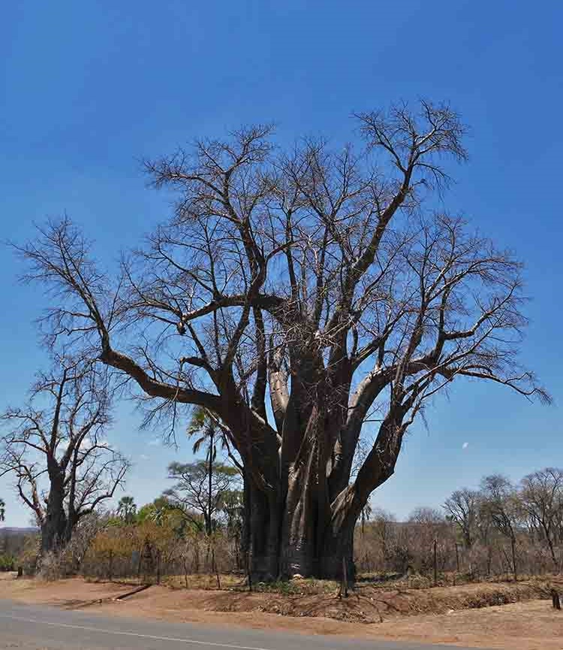
Photo © Sekerka D
Photo © Sekerka D
Photo © Sekerka D

Slide 29
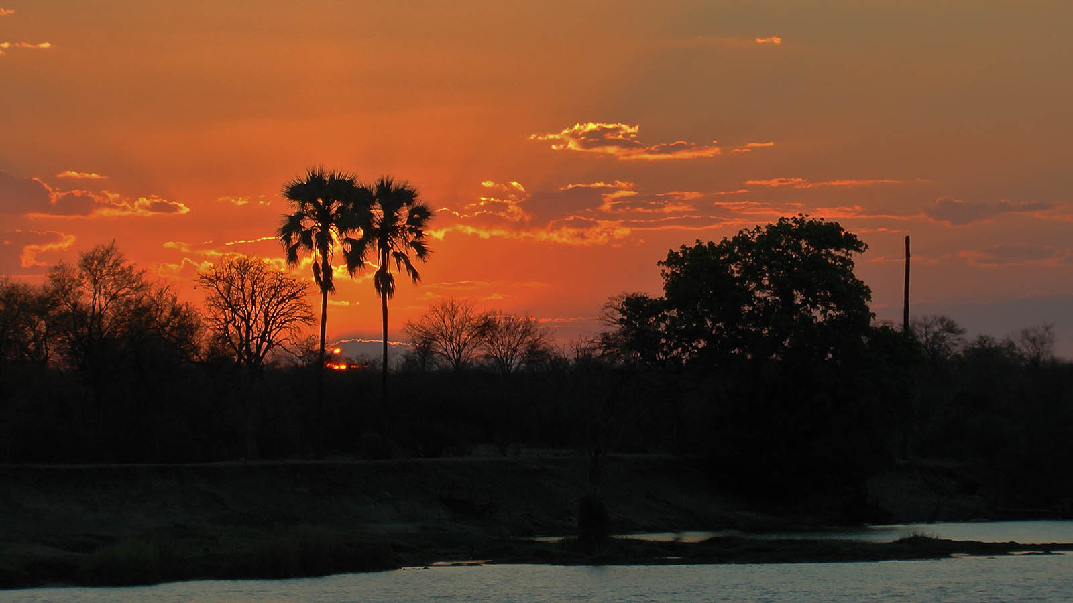
Photo © Sekerka D

Slide 30




Non-commercial presentation !
Music : Peder B.Helland - Autumn Colors
Photos : Sekerka Dušan Ing.
sekerka.dusan@gmail.com
Hudec Ivan
Compilation : Steve Rumpler
pista2011@gmail.com
Year : 2020
Thanks for your feedback on this presentation...

Slide 31







¿Te ha gustado?
Puedes ver más entrando
Aquí
Además puedes recibir powerpoints en tu correo electrónico suscribiéndote aquí:

